Slide 1
Создание Подросткового центра «ЛегендариУМ»
Межрегиональная Общественная Организация Гуманитарной Помощи «Русский мир» Мариуполь.

Slide 2
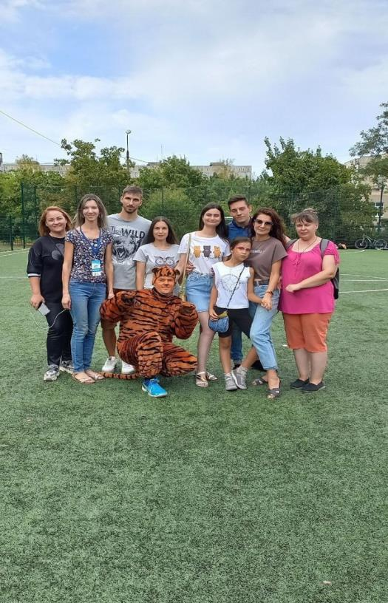
Целевая группа
- Подростки и молодежь 11-18 лет
- Подростки группы развития ( подростки, которым необходимо место для свободного досуга, нацеленные на повышение социальных навыков, самоопределение)
- Подростки группы помощи (подростки, находящиеся в состоянии стресса, испытывающие психологические сложности, проходящие через подростковые кризисы и конфликты)
- Подростки группы риска (подростки, проявляющие различные формы девиантного поведения, подростки, находящиеся в трудной жизненной ситуации)
- Родители и члены семьи подростков

Slide 3
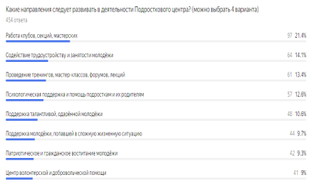
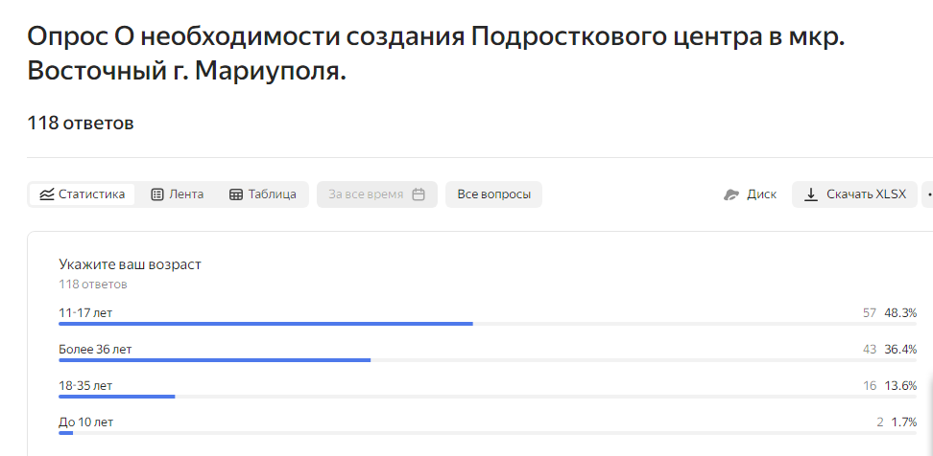
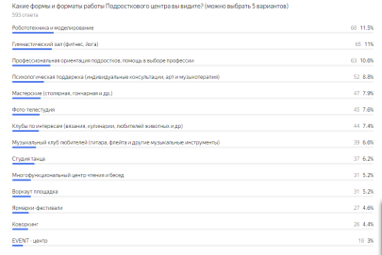
ИССЛЕДОВАНИЕ
Что НАМ нужно узнать про целевую группу и проблему?
1. Возраст Целевой группы.
2. Как целевая группа оценивает состояние организации досуга в нашем районе.
3.Какая проблема в районе у подростков?
4. Какие мероприятия проводятся для подростков в районе, и проводится ли что то?
5.Какие организации, клубы, секции существуют в районе?
Какие вопросы мы зададим целевой группе (или близким к ней людям), чтобы получить нужную нам информацию о проблеме?
1. Возраст целевой группы.
2. Как целевая группа оценивает организацию досуга в районе для подростков.
3. Какие организации, клубы, секции есть в районе для подростков.
4.Какие мероприятия проводятся с подростками?
5. Необходимо ли создать Подростковый центр в районе?
Выводы по результатам исследования
Сколько интервью нам удалось провести?

Slide 4
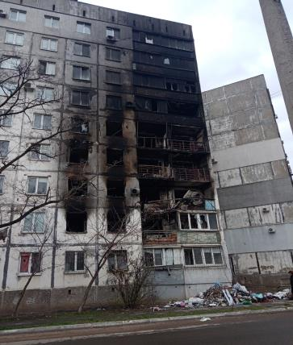
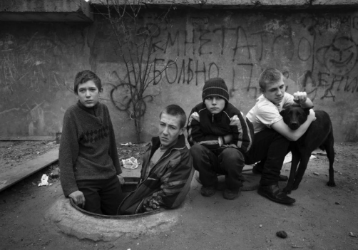
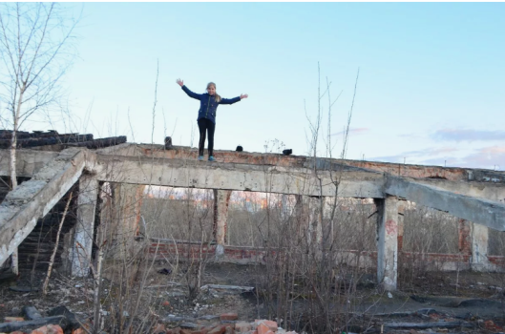
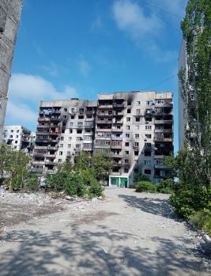
Проблема целевой группы
Подростки Мариуполя (11-18 лет) столкнулись с тяжелейшими испытаниями, связанными с боевыми действиями и разрушением города. Они пережили страх, потерю близких, лишения и травматический опыт. В результате, многие из них испытывают психологические проблемы, такие как посттравматический стресс, тревожность, депрессия и агрессия.
Кроме того, подростки сталкиваются с социальной дезадаптацией: нарушением коммуникативных навыков, изоляцией и трудностями в установлении контактов со сверстниками. Также, из-за разрушения инфраструктуры города, у них отсутствуют возможности для развития и досуга, а доступ к образованию и культуре ограничен.

Slide 5
Решение
Восстановление психологического благополучия
Развитие социальных навыков
Реализация потенциала
Тематические клубы по интересам объединят подростков с общими увлечениями, помогут найти друзей и единомышленников. Командные игры и соревнования научат взаимодействию, развитию лидерских качеств и умению работать в коллективе. Волонтерские проекты помогут подросткам почувствовать себя нужными и полезными обществу.
Творческие мастерские помогут развить художественные, музыкальные, театральные и другие способности. Спортивные секции обеспечат физическое развитие и пропаганду здорового образа жизни. Образовательные курсы позволят получить новые знания и навыки, а также помогут с выбором профессии.
Групповые занятия с психологом помогут преодолеть травматический опыт, научиться управлять эмоциями и развить навыки позитивного мышления. Индивидуальные консультации позволят решить личные проблемы и получить поддержку в сложных ситуациях.

Slide 6
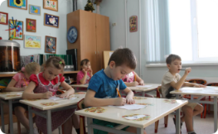
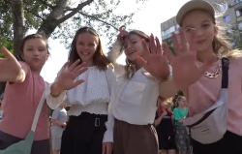
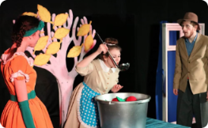
Изменения у целевой группы
Психологическое благополучие
Социальная адаптация
Самореализация и развитие
Игровые активности и занятия с психологом помогут подросткам справиться с негативными эмоциями, пережить травматический опыт и научиться управлять своим эмоциональным состоянием. Успехи в играх и творческих занятиях, а также поддержка со стороны сверстников и взрослых, помогут подросткам поверить в свои силы и возможности.
Игровые активности и групповые занятия помогут подросткам научиться эффективно общаться, слушать и понимать других, выражать свои мысли и чувства. В Центре подростки смогут найти новых друзей и единомышленников, а участие в командных играх и проектах научит их взаимодействию, распределению ролей и ответственности, достижению общих целей.
Творческие мастерские помогут подросткам развить свои таланты и способности, научат самовыражению и креативному мышлению. Спортивные секции способствуют физическому развитию, укреплению здоровья и пропаганде здорового образа жизни. Образовательные курсы помогут подросткам расширить свой кругозор и получить новые знания и навыки, которые пригодятся им в будущем.

Slide 7
Исцеление и Адаптация
Исцеление от травм войны
Преодоление социальной изоляции
Раскрытие потенциала
Мы видим, как подростки, пережившие ужасы войны, постепенно освобождаются от страха, тревоги и ночных кошмаров. Улыбки возвращаются на их лица, а в глазах появляется надежда и блеск.
Замкнутые и одинокие подростки находят друзей и единомышленников в Центре. Они учатся общаться, работать в команде и поддерживать друг друга, формируя чувство сообщества и принадлежности.
Подростки с увлечением занимаются в творческих мастерских, спортивных секциях и образовательных курсах. Они развивают свои таланты и способности, открывая для себя новые возможности и строя планы на будущее.

Slide 8
ПЛАН РЕАЛИЗАЦИИ ПРОГРАММЫ
1. Исследование и анализ:
- Провести исследование среди подростков и их родителей, чтобы понять потребности и ожидания целевой аудитории.
- Проанализировать существующие подобные центры и программы для выявления лучших практик.
2. Разработка концепции и бизнес-плана:
- Создать подробную концепцию Подросткового центра, определить основные цели, задачи и целевую аудиторию.
- Разработать бизнес-план, включающий финансовые расчеты, маркетинговые стратегии и операционные планы.
3. Поиск финансирования:
- Искать финансовую поддержку у государственных органов, частных инвесторов, спонсоров или грантов.
- Разработать презентацию проекта для привлечения потенциальных инвесторов.
4. Поиск помещения и оборудование:
- Найти подходящее помещение для центра, учитывая его доступность, безопасность и удобство.
- Приобрести необходимое оборудование для проведения различных игровых и образовательных мероприятий.
5. Найм персонала:
- Провести набор квалифицированного персонала, включая педагогов, аниматоров, администраторов и т.д.
- Обеспечить персоналу обучение по работе с подростками и организации игровых мероприятий.
6. Разработка программы:
- Создать разнообразные программы и мероприятия для подростков, учитывая их интересы, потребности и развивающие задачи.
- Внедрить элементы игровой деятельности для привлечения аудитории.
7. Маркетинг и продвижение:
- Разработать маркетинговую стратегию для привлечения целевой аудитории.
- Провести рекламные кампании в социальных сетях, школах, районных сообществах и других местах, где могут быть заинтересованные лица.
8. Запуск и оценка:
- Запустить Подростковый центр с торжественным открытием.
- Провести оценку эффективности программ и мероприятий, собирать обратную связь от посетителей для дальнейшего улучшения.

Slide 9
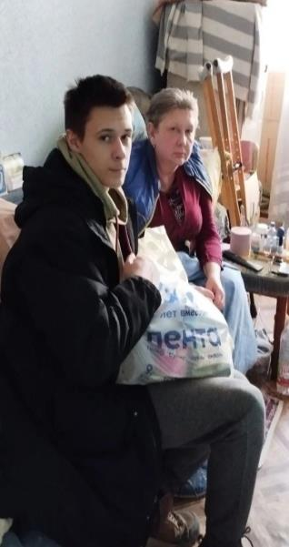
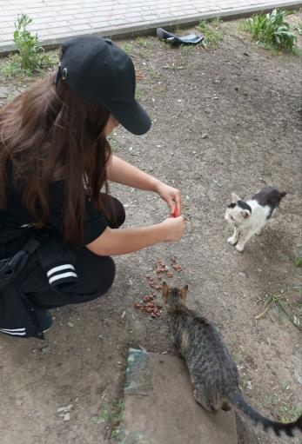
Возрождение Мариуполя
Мы с гордостью наблюдаем, как подростки, прошедшие через наш проект, становятся активными участниками восстановления и развития города. Они вносят свой бесценный вклад в создание нового, лучшего будущего для Мариуполя. Подростковый центр - это не просто место для досуга, а настоящий островок надежды и возможностей для подростков нашего города.
Здесь они могут исцелиться от травм войны, найти друзей, развить свой потенциал и стать полноценными, активными членами общества. Мы верим, что именно эти молодые люди станут движущей силой возрождения Мариуполя, вдыхая в него новую жизнь и энергию.

Slide 10
Результат изменения у подростков
1
Самопознание
2
Расширение кругозора
Подростки глубже поймут свои сильные и слабые стороны, раскроют свои таланты и способности, определят свои интересы и предпочтения.
Проект откроет им двери в мир знаний, предоставив информацию о различных областях, возможностях для образования, развития и будущей карьеры.
3
Развитие социальных навыков
4
Здоровый образ жизни
Они научатся эффективной коммуникации, работе в команде, построению отношений и конструктивному разрешению конфликтов.
Проект привьет им понимание важности физической активности, правильного питания и отказа от вредных привычек.

Slide 11
Задачи Подросткового Центра
Организационные задачи
Психолого-педагогические задачи
Создание инфраструктуры центра, формирование команды специалистов, разработка программ и мероприятий, привлечение финансирования, информирование общественности.
Диагностика психологического состояния подростков, проведение консультаций, развитие социальных навыков, профилактика асоциального поведения, развитие творческих способностей.
Социально-педагогические задачи
Физкультурно-оздоровительные задачи
Формирование активной жизненной позиции, развитие лидерских качеств, профориентация подростков, досуг и приятное времяпровождение молодежи.
Приобщение подростков к спорту и здоровому образу жизни, пропаганда здорового образа жизни.

Slide 12
Принципы работы Подросткового Центра
1
Участие молодежи
2
Создание безопасной среды
3
Инклюзивность
Программа должна быть доступна для всех подростков независимо от их происхождения, способностей или убеждений.
Подростки должны активно участвовать в планировании и осуществлении программы.
Все сотрудники и участники должны придерживаться правил поведения, гарантирующих безопасность и уважение.
4
Совместная работа с сообществом
5
Оценивание и улучшение
Программа должна регулярно оцениваться для обеспечения ее эффективности и постоянного улучшения.
Центр должен сотрудничать с другими организациями и учреждениями для обеспечения поддержки подростков.

Slide 13
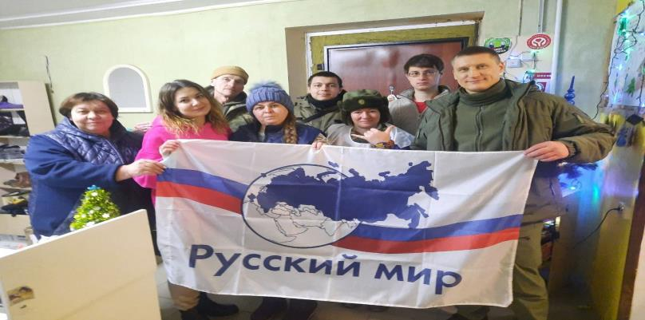
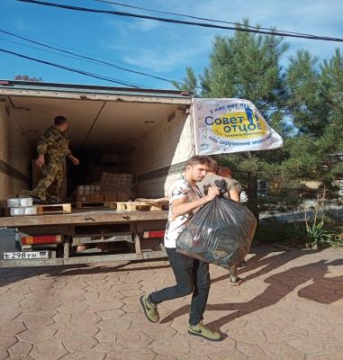
Партнерство и финансирование
Партнерство
Финансирование
Сотрудничество с местными школами, поликлиникой, общественными организациями и спонсорами для получения ресурсов и поддержки.
Поиск финансирования через гранты, программы, пожертвования, а также краудфандинговые компании.

Slide 14
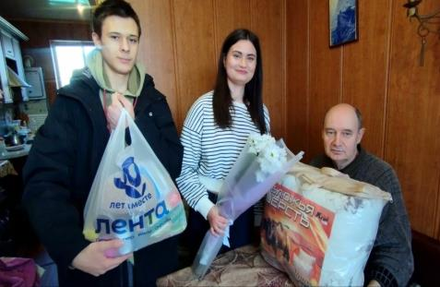
Ожидаемые результаты
1
Чувство сообщества
2
Развитие навыков
Подростки, которые чувствуют себя частью сообщества и имеют положительное самовосприятие.
Подростки, которые обладают социальными и эмоциональными навыками и способны решать проблемы.
3
Вовлеченность в развитие
4
Снижение проблемного поведения
Подростки, которые вовлечены в конструктивные занятия и имеют возможности для личностного роста.
Снижение проблемного поведения и антисоциальной деятельности среди подростков.

Slide 15
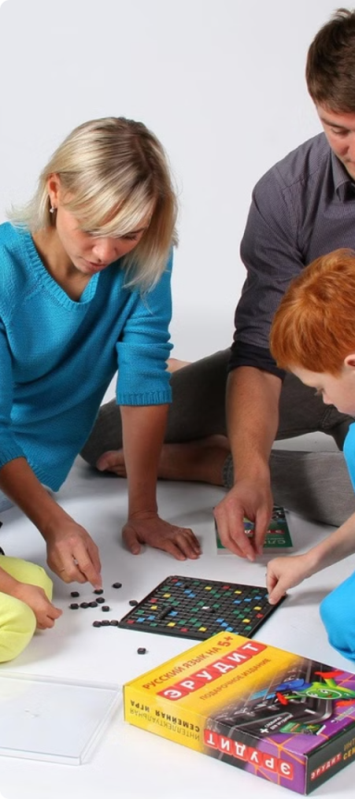
Программа развития
Подросткового Центра
Спортивные игры и мероприятия
Художественные мастер-классы
Музыкальные группы и занятия
Танцевальные классы
Игровые мероприятия
Клубы и группы по интересам
Услуги поддержки

Slide 16
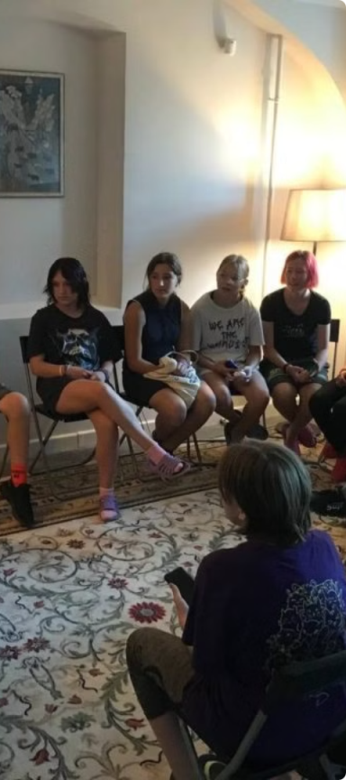
Измерение успеха: Оценка результатов Подросткового центра
1
Анкетирование
Проведение начального опроса и последующих опросов среди подростков, посещающих центр, для оценки изменений в их психологическом состоянии, уровне суицидальных мыслей, зависимостях и социальной адаптации.
2
Наблюдение
Систематическое наблюдение за поведением и эмоциональным состоянием подростков со стороны педагогов и специалистов центра для выявления позитивных изменений.
3
Оценка деятельности
Анализ статистических данных о посещаемости, участии в программах и проектах, а также обратной связи от подростков и их родителей.
Используя эти методы, подростковый центр сможет эффективно измерить достижение поставленных целей и оценить влияние своей работы на жизнь и благополучие подростков в Мариуполе.

Slide 17
Добро.Центр в Мариуполе

Slide 18
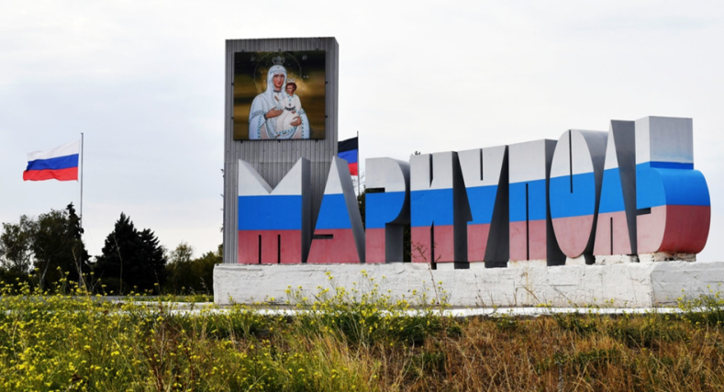
МИРА И ДОБРА ВСЕМ!
Донецкая Народная Республика, город Мариуполь, ул. Киевская, 78.
Коваленко Алла Александровна +79497142735 kamamak@mail.ru

